Slide 1

용접로봇 자동화
용접로봇팀
김태준, 하현진, 서승훈
전재훈, 남상규, 이다현

Slide 2
2022 CAI Lab Meeting
용접 자동화

Slide 3
1. 진행 작업
1-1. 용접팀 인수인계 진행
# 팀에 합류한 남상규 석사과정과 이다현 학부연구생의 연구 진행을 위한 인수인계
- 워크스테이션 실습 진행
→ 학습 진행을 위한 가상환경 세팅 및 학습 코드 분석 진행
→ 학습 코드를 기반으로 필요한 라이브러리 설치
→ 샘플 데이터를 이용한 학습 진행 및 결과 확인
→ 학습 세팅 후 촬영한 5종의 100개 데이터들을 이용한 학습 진행
→ 학습 진행 시 dataset 비율(train, test, valid)을 다르게 설정하여 결과 차이 확인 예정
- 기존 예정에서의 변동 사항
→ 학습 환경을 동일하게 세팅하기 전
각 워크스테이션별로 세팅한 가상환경에서의 정확도 차이를 먼저 분석

Slide 4
1. 진행 작업
1-1. 용접팀 인수인계 진행
# 팀에 합류한 남상규 석사과정과 이다현 학부연구생의 연구 진행을 위한 인수인계
- 워크스테이션 실습 진행
→ 현재 각 워크스테이션별 가상 환경 세팅을 완료하여
100*5*10장의 데이터로 학습을 진행중인 상황
→ 각각 3회씩의 학습을 진행 예정
→ 각 학습 결과 모델에 대해 predict를 진행하여
pipe별 검출 결과를 분석해볼 예정
- Unet3+ 모델 실습과 함께 FCN 모델 구현 실습도 함께 진행
- 워크스테이션 실습 후 용접 테스트베드에서 사용중인 코드의 분석 진행 예정

Slide 5
1. 진행 작업
1-2. data 제작 업무 진행
# 용접 작업에서 주로 이용되는 V컷 pipe 모재의 data 촬영을 진행
- 5종의 pipe 300장씩의 촬영 작업을 완료
→ Labeling 작업 진행중
→ plate 데이터의 촬영 진행 예정
종류 | 작은 pipe [60mm] | 중간 pipe [115mm] | 큰 pipe [165mm] | 검정 중간 pipe [115mm] | 검정 큰 pipe [165mm]
Train | 180 | 180 | 180 | 180 | 180
Valid | 60 | 60 | 60 | 60 | 60
Test | 60 | 60 | 60 | 60 | 60
종류 | 좁은 plate [50mm] | 중간 plate [75mm] | 넓은 plate [100mm]
Train | 180 | 180 | 180
Valid | 60 | 60 | 60
Test | 60 | 60 | 60
[촬영 dataset 개수]
5

Slide 6
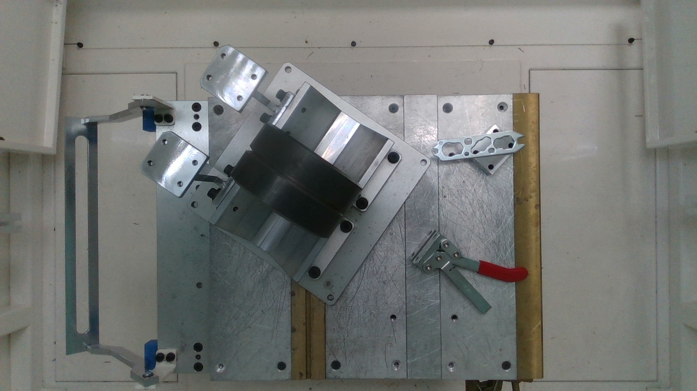
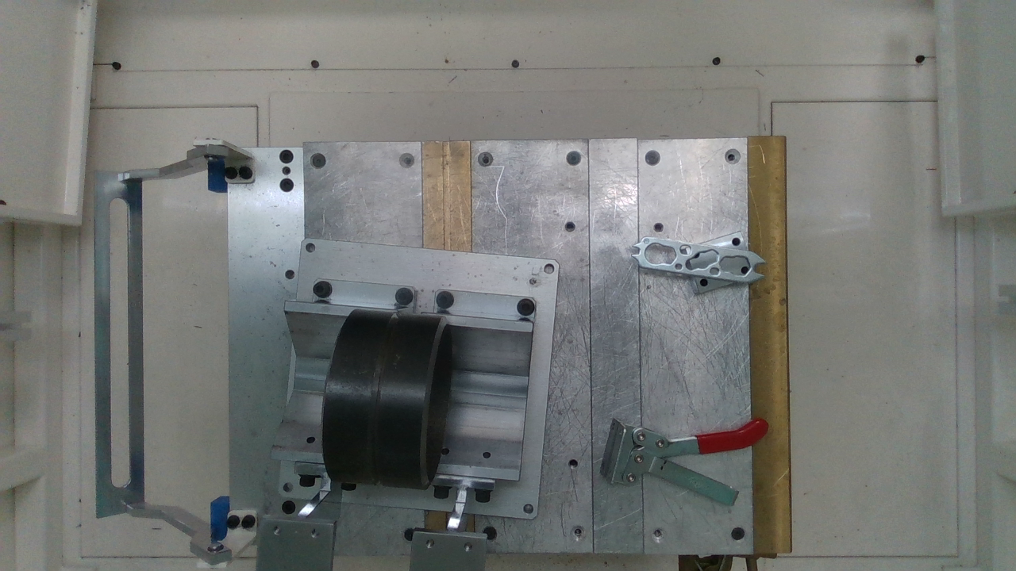
1. 진행 작업
1-2. data 제작 업무 진행
# 검은 pipe 데이터
- 이미지의 검출 라인이 뚜렷하게 보이지 않아 학습 결과 확인 후 판단 예정
6

Slide 7
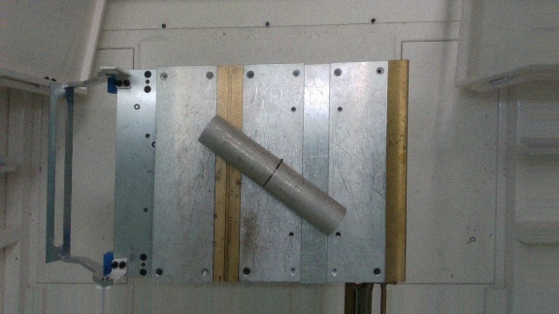
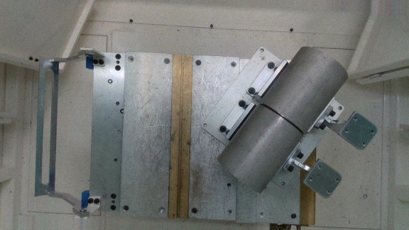
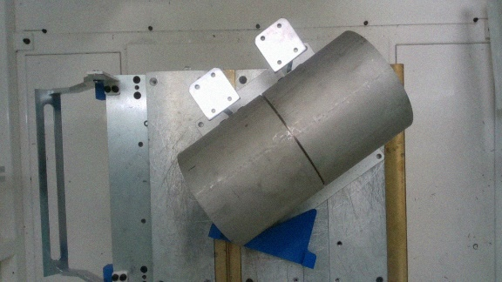
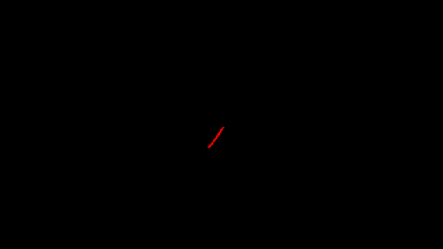
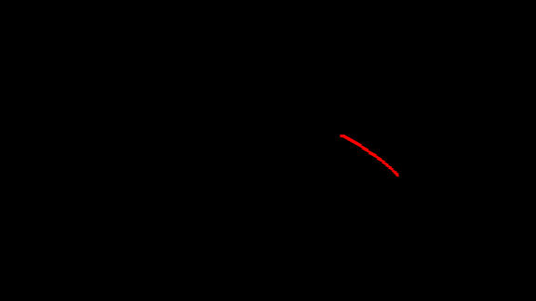
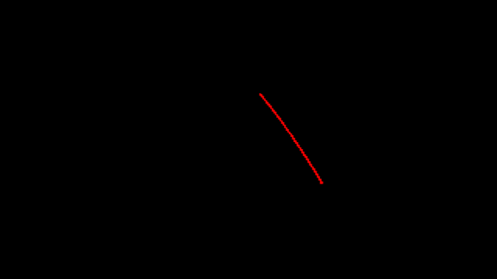
1. 진행 작업
1-3. U-Net 3+ 학습 현황
# 아직 모든 워크스테이션의 학습이 끝나지는 않은 상태
- 현재까지 학습 완료된 모델 중 가장 높은 정확도를 지닌 모델을 이용하여 predict 진행
[60mm pipe]
[115mm pipe]
[165mm pipe]
7

Slide 8
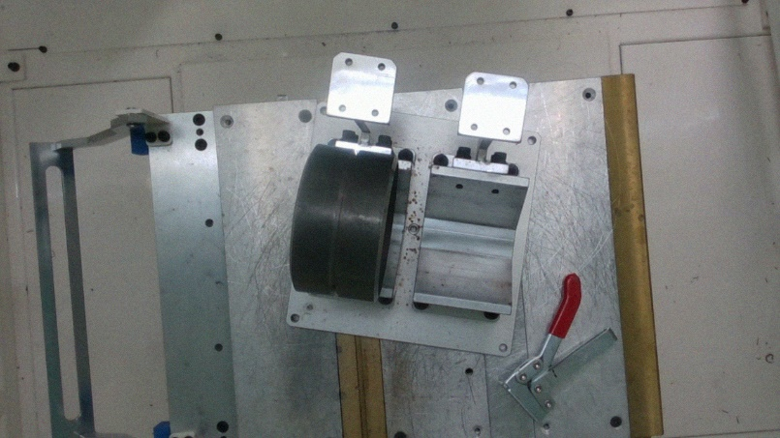
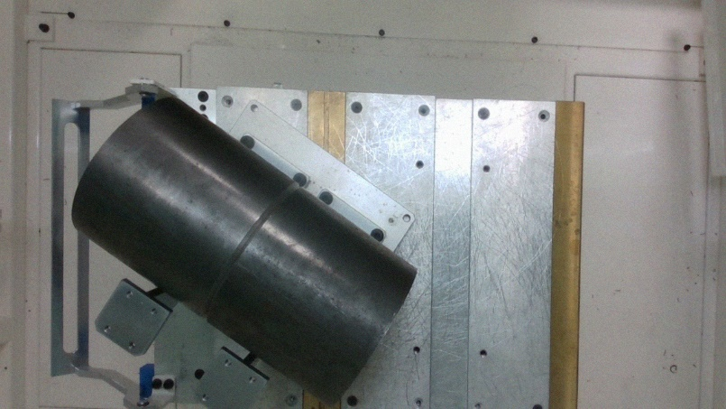
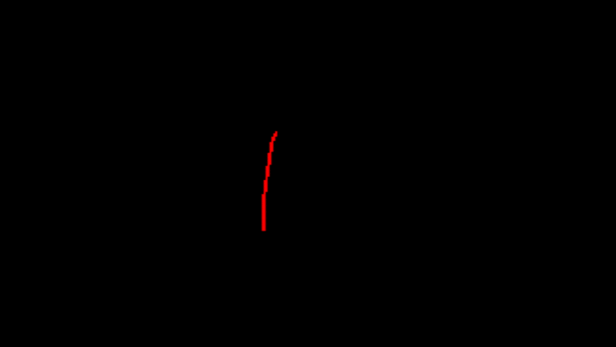
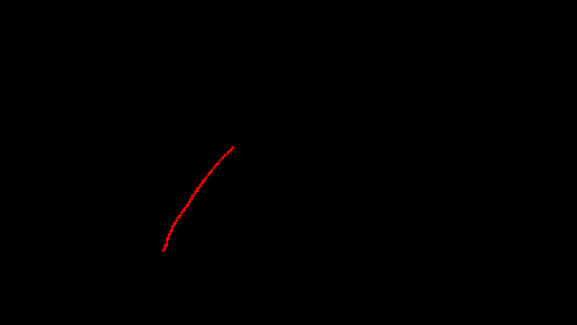
1. 진행 작업
1-3. U-Net 3+ 학습 현황
# 아직 모든 워크스테이션의 학습이 끝나지는 않은 상태
- 현재까지 학습 완료된 모델 중 가장 높은 정확도를 지닌 모델을 이용하여 predict 진행
8
[검은 115mm pipe]
[검은 165mm pipe]

Slide 9
1. 진행 작업
1-3. U-Net 3+ 학습 현황
[검은 115mm pipe]
9

Slide 10
1. 진행 작업
1-3. U-Net 3+ 학습 현황
[검은 165mm pipe]
10

Slide 11
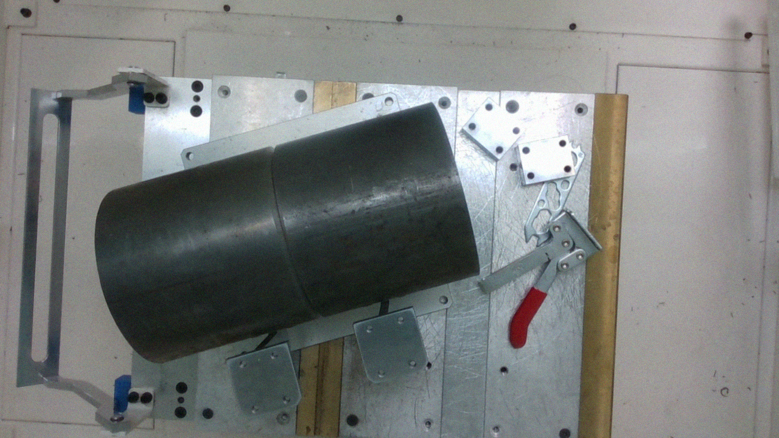
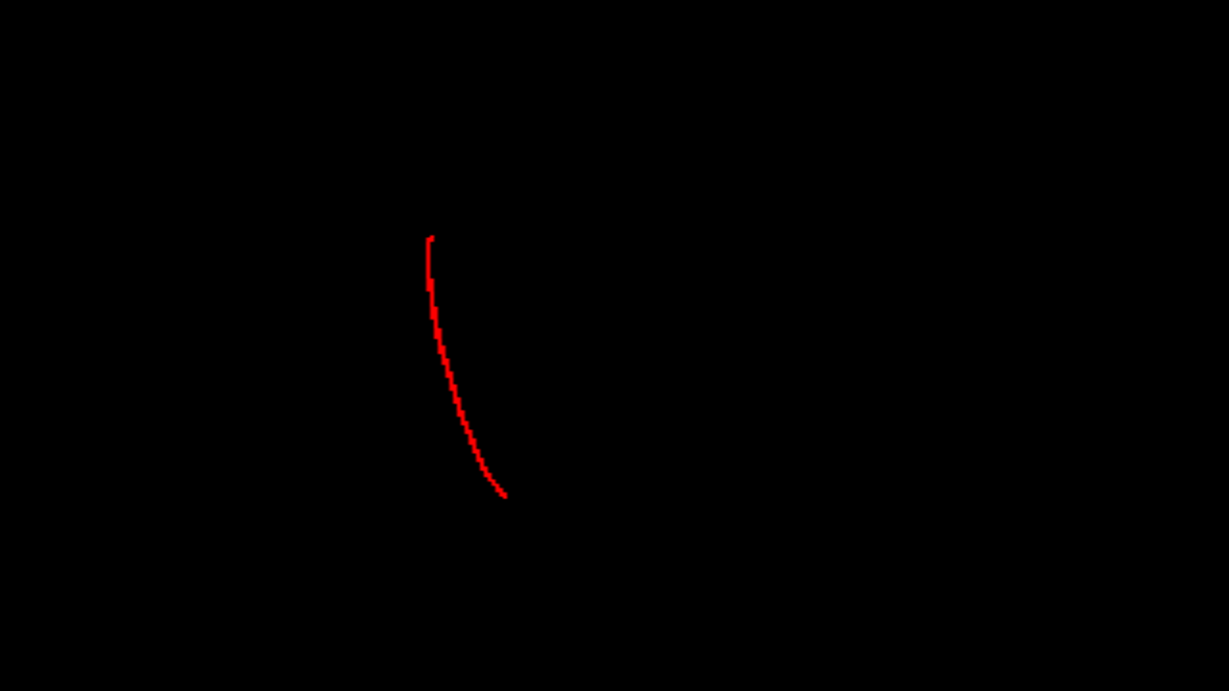
1. 진행 작업
1-3. U-Net 3+ 학습 현황
[검은 165mm pipe]
11

Slide 12
1. 진행 작업
1-4. 검은 pipe 데이터 피드백
# 윤종완 교수님 피드백
- 검은 파이프의 조도 환경 변경 시도
→ 용접 필요 부위를 더 뚜렷하게 검출할 수 있도록 변경
- 현재 모든 데이터를 사용하지 않은 상태
→ 300장의 데이터를 모두 적용하여 학습한 결과 확인 후 변경 시도
→ 다른 방식으로 augmentation 과정에서 밝기 조절 시도
12

Slide 13
2. 이후 진행 계획
1. Pipe 및 Plate 데이터 추가 제작 진행
→ 남은 200장의 pipe 데이터 Labeling 진행 예정
→ 이어서 plate 모재의 촬영 진행 예정
2. 학습 진행
→ 촬영 및 Labeling 작업 완료한 데이터들로 3회씩 학습 진행 예정
→ 각 가상환경 별 학습 정확도 차이 확인 및 통일 예정
3. 논문 1차 작성 진행

Slide 14
2021 CAI Lab Meeting
용접 불량 검사

Slide 15
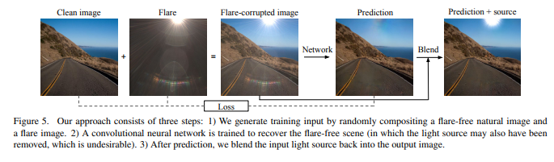
1. 진행 상황
1-1. Flare Removal 논문화 가능성 검토
현재 ‘How to Train Neural Networks for Flare Removal’ 논문의 데이터셋과 모델을 그대로 사용중

Slide 16
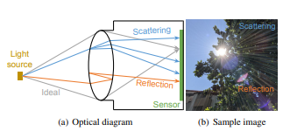
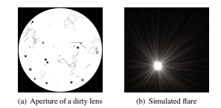
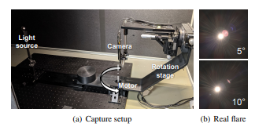
1. 진행 상황
1-1. Flare Removal 논문화 가능성 검토
Flare data generation
Flare 현상의 원인을 Scattering, Reflection 두가지로 정의
두가지에 대해 각각 다른 방식으로 데이터 생성
Scattering
다양한 노이즈의 카메라 조리개를 생성하여 시뮬레이션 돌린 플레어 생성
Reflection
실험 환경을 구성하여 각도를 바꾸어가며 플레어 생성

Slide 17
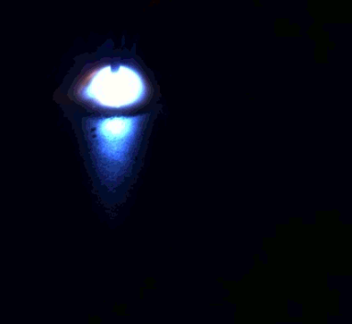
1. 진행 상황
1-1. Flare Removal 논문화 가능성 검토
Scattering 데이터셋 개선
생성된 Scattering 데이터셋은 원형의 광원만을 형성
용접 과정에서의 광원은 원형이 아님
Aperture 이미지로 시뮬레이션한 이미지 → 용접 캡처 이미지 후 성능 비교

Slide 18
1. 진행 상황
1-2. Flare Removal 논문화 가능성 검토
Scattering 데이터셋 개선
생성된 Scattering 데이터셋은 원형의 광원만을 형성
용접 과정에서의 광원은 원형이 아님
Aperture 이미지로 시뮬레이션한 이미지 → 용접 캡처 이미지 후 성능 비교

Slide 19
2. 이후 진행 계획
데이터 분석 (문제 해결 후)
논문화 과정 피드백 후 진행

Slide 20
2021 CAI Lab Meeting
용접 로봇 Calibration

Slide 21
감사합니다

